Slide 1
Система дожигания водорода
Выполнил: студент группы 5011, Голозубов В.А
7.10.2025

Slide 2

Причины появления водорода
Под воздействием нейтронного и гамма-излучения в воде первого контура протекают реакции приводящие к разрыву молекул воды:
Рисунок 1 – химическая реакция образования газов в первом контуре

Slide 3

Подавление свободного кислорода
Таким образом при разложении 1 м² \кг NH₃ образуется 2 см³ H₂ , что образует избыточное количество водорода в первом контуре
Рисунок 2 – химическая реакция аммиака в первом контуре

Slide 4
Проблема водорода
Водород горючий газ, минимальная концентрация для восполнения 4% от объема.
Водород взрывоопасен при 18% от объема.
Взрыв чистого водорода не так разрушителен, как его взрыв в смеси с кислородом. Взрыв такой смеси создает давление 20 кгс\ см²

Slide 5
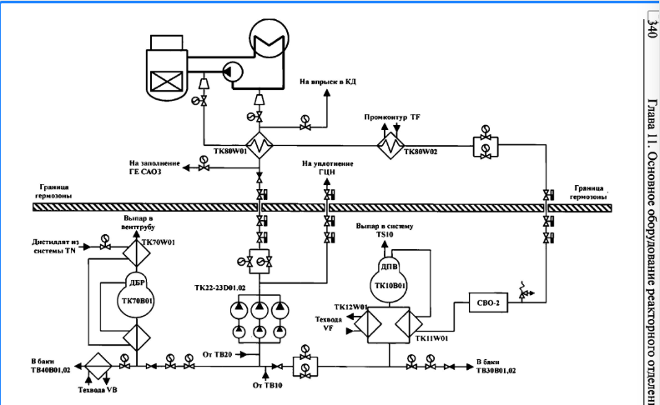
Рисунок 6 – Схема оборудования РО

Slide 6

Реакции каталитического горения
Рисунок 4 – реакция в КА

Slide 7
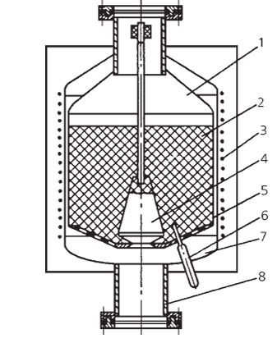
Система сжигания водорода
Разогрев корпуса КА до температуры платинового катализатора, газов на входе (130 С) примерно 10-15 часов
1 – коническая обечайка
2 – платиновый катализатор
3 – наружный электронагреватель
4 – запорное устройство
5 – корзина
6 – термометр
7 –корпус
8 –выходной патрубок
Рисунок 3 – контактный аппарат

Slide 8
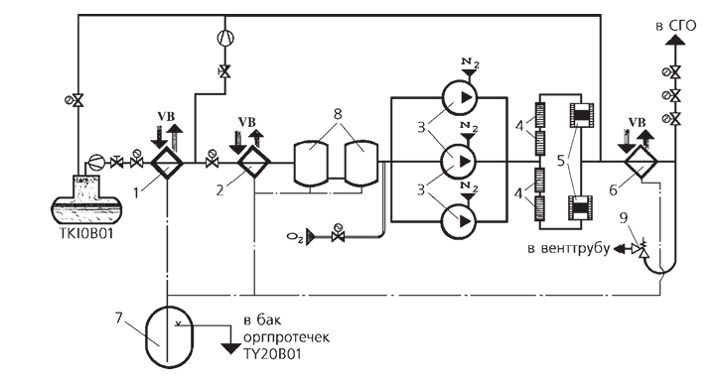
1 – охладитель выпара
2 – охладитель газов
3 – газодувки
4 – электронагреватели
5 – контактные аппараты
6 – холодильник-сепаратор
7 – бак-гидрозавтор
8 – буферные емкости
9 – предохранительные клапаны
Рисунок 5 – Схема системы дожигания водорода

Slide 9
Система выполняет свои функции
- Если содержание водорода в деаэраторе подпитки не превышает концентрации 0,3%
-температура газов не превышает 70 С
-Давление газов на выходе не превышает 0,05 мПА

